Slide 1
Petrografie pro analytické geochemiky
Magmatické horniny

Slide 2
Jak poznat magmatické horniny?
Sedimentární – zkameněliny, vrstevnatost, klastické sedimenty mají viditelné úlomky nebo jsou velmi jemné (jíl), často málo zpevněné, sedimentární struktury (bahenní praskliny, čeřiny apod.)
Magmatické – sklo, bubliny, omezené krystalky, tabulky živců, víceméně všesměrné, nebo usměrněné (dle toku tavenin)
Metamorfované – mají foliaci ≈ břidličnatost (vzniklou deformací), specifické minerály (granát, staurolit, kyanit)

Slide 3
Vyvřeliny podle stavby
Zrnitost – ukazuje na rychlost chladnutí
Sklo, struska = super-rychle
Jemná hmota = rychlé chladnutí (vulkanity - výlevné)
Hrubá hmota = pomalé chladnutí (plutonity – hlubinné)
Velké krystaly v jemnější hmotě = porfyrická struktura – nejprve v hloubce pomalu, pak rychleji

Slide 4
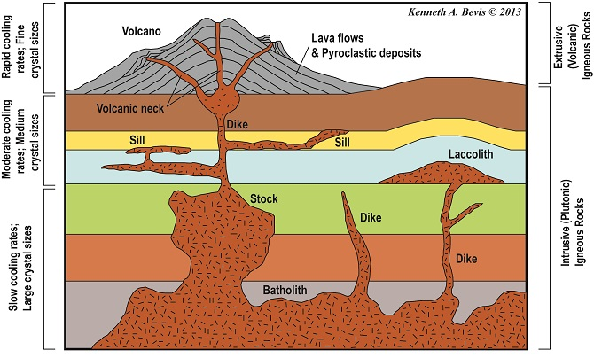
Extruzivní a intruzivní magmatické horniny
Extruzivní horniny – utuhlá láva a pyroklastika (ukládání vulkanických klastů)
Intruzivní horniny – různá tělesa v závislosti na velikosti a tvaru intruze

Slide 5
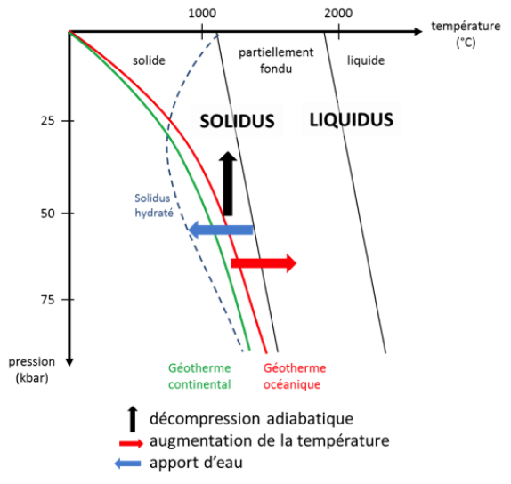
Vznik tavenin
Možnosti roztavení
Zahřátím a roztavením –
  Zasunutím do hloubky a počkáním
  Intruzí žhavějšího magmatu
Snížením tlaku při stejné teplotě – když horké horniny stoupají nahoru: na riftech, na horkých skvrnách
Přidáním tavidla (vody, CO₂, sodíku) – na subdukčních zónách
Dehydratační tavení – napr. metamorfóza pelitů (kolize kontinent – kontinent; subdukce oceán-kontinent)
Pozice suchého a vlhkého solidu a liquidu a možnosti tavení plášťě (peridotitů)

Slide 6
Vznik tavenin
Výzdvih (dekomprese)
Přidání tavidla
+ intruze žhavější taveniny
Kontinentální rift
Oceánský rift
Subdukční zóna oceán-kontinent

Slide 7
Dehydratační tavení hornin (nejčastěji metapelitů) - kolize kontinent-kontinent (při metamorfóze – amfibolitová/granulitová facie a tavení hornin) a subdukce oceán – kontinent (facie modrých břidlic/eklogitová – tavení subdukované oceánské kůry
Dehydratační tavení metapelitů
Protože v metapelitech (amfibolitová/granulitová facie), v nichž dochází k natavení, množství fluid v hornině nízké, je nutná pro tavení přítomnost minerálu se zvýšeným obsahem vody, většinou slíd.
Např. reakce v subsolidu při metamorfóze hornin s biotitem (biotit zaniká) uvolňuje vodu
Qz + Bt + Ab = Kfs + Opx + H₂O
V metapelitu může vznikat 30-60 % taveniny při teplotě 800-900 °C a tlaku asi 7 kbar, metadroby vyžadují pro efektivní tavení asi o 100 ° vyšší teploty.
Granát, ortopyroxen, cordierit a spinel jsou typické produkty natavení (tzv. restit, zbytek po tavení) a tak vznikají Al bohaté granulity a tavenina (v případě tavení metapelitů kyselá).
Při dehydratačním tavení oceánské kůry – uvolnění vody z epidotu, amfibolu, antigoritu (serp. sk)
Vznik tavenin

Slide 8
Bazická magmata vznikají tavením pláště (peridotitu). Teplota tavení pláště je vysoká.
Felsická magmata vznikají parciálním tavením korových hornin, nebo frakcionačními procesy z magmat bazických (pocházejících z pláště).
V zemské kůře lze nejsnáze tavit některé metasedimenty (metapelitového a metadrobového složení) a křemen-živcové horniny (např. granit, arkóza), za vyšších teplot i horniny mafické (bazalt).
Vznik tavenin
Křivky vlhkého solidu pro různé typy hornin

Slide 9
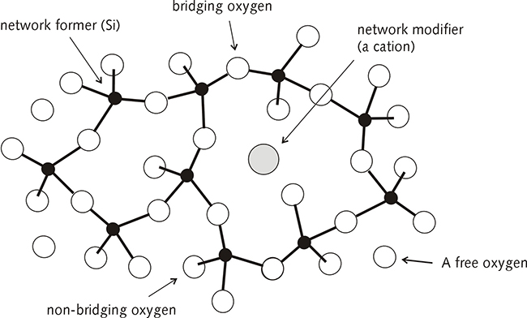
Struktura silikátové taveniny
Struktura silikátové taveniny je blízká silikátům, tvořená 3D sítí spojených tetraedrů SiO₄⁴⁻. Ovšem struktura taveniny je více neuspořádaná.

Slide 10
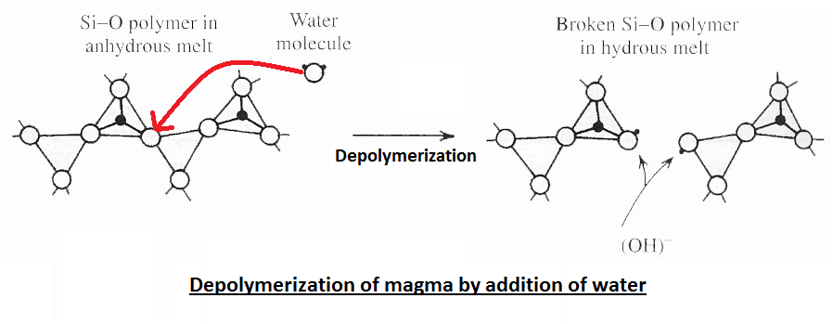
Viskozita magmatu
Vliv PT
Rostoucí T napomáhá depolymerizaci silikátové taveniny (rostoucí kinetická en. atomů usnadňuje rozbití vazeb). Teplejší magma je více depolymerizované, méně viskózní. Pokles teploty má obrácený efekt.
Rostoucí P napomáhá polymerizaci silikátové taveniny, při stlačování vznikají nové vazby. Rostoucí tlak zvyšuje viskozitu magmatu.
Obsah SiO2
rostoucí obsah SiO2 vyšuje polymerizaci taveniny, protože je dostupných více tetraedrů SiO₄⁴⁻ , které tuto síť budují. Kyselá magmata jsou viskóznější mež bazická magmata.
Volatilie
Volatilie jako CO₂ a H₂O (F, Cl) jsou velice důležité, snižují teplotu tavení.
Rozpouštění H₂O v silikátové tavenině vede k rozbití silikátové sítě (vznik OH molecul, kde se H naváže na kyslík) a způsobuje depolymerizaci taveniny. Vede tedy ke snížení viskozity.

Slide 11
Viskozita magmatu
Kyselé magma (hodně SiO₂)
Bazické magma (málo SiO₂)
Viskózní, neteče
Aby teklo, musí se dodat voda
Při poklesu tlaku klesá rozpustnost vody v tavenině, voda utíká, láva rychle zvyšuje viskozitu a bouchá; vede k silným explozím
Typicky cirkumpacifický pás
Vznik kyselých plutonických (v hloubce) a vulkanických hornin, tufů a skla (na povrchu)
Tekuté, teče rychle
Obsahuje dost tavidel (vody)
Riftové zóny, hot spots (Hawajské ostrovy, Island)
Vznik bazických plutonických (v hloubce) a vulkanických hornin a skla (na povrchu)
Magma bazické derivované tavením pláště

Slide 12
Klasifikace magmatických hornin
Hlavní typy magmatických hornin
Nejjednodušší klasifikace magmatických hornin založená na obsahu SiO₂ v hornině.
Weight % of SiO₂ | Plutonic rock type | Volcanic rock equivalent
45-53 | Gabbro | Basalt
53-63 | Diorite | Andesite
63-68 | Granodiorite | Dacite
68-75 | Granite | Rhyolite
Kombinovaná klasifikace na základě chemického složení a mineralogických parametrů:
• felsické m.h. - vysoký obsah SiO₂, > 63% SiO₂, granit, granodiorit/ryolit, dacit
• intermediální m.h. – obsah SiO₂ 52 – 63%, diorit/andesit
• mafické m.h. – nízký obsah SiO₂ 45 – 52% a vysoký obsah Fe a Mg; gabro/bazalt
• ultramafické m.h. – méně než 45% SiO₂; peridotit/pikrit, komatiit
• alkalické m.h. – vysoký obsah alkálií 5 – 15% K₂O + Na₂O nebo a molární poměr alkálií ku křemíku větší než 1:6.

Slide 13
Klasifikace magmatických hornin
Chemical classification also extends to differentiating rocks which are chemically similar:
• Ultrapotassic/vysoce draselné; horniny s molárním poměrem K₂O/Na₂O >3
• Peralkaline/peralkalické; horniny s molárním poměrem (K₂O + Na₂O)/ Al₂O₃ >1
• Peraluminous/peraluminózní; horniny s molárním poměrem (K₂O + Na₂O)/ Al₂O₃ <1

Slide 14
Vyvřeliny podle složení
Kfs
Minerály tmavé = mafické
zabarvené Fe
Minerály světlé = felzické
ionty K-Na-Ca-Mg-Al-Si-O jsou bez barvy
Stoupá obsah SiO₂

Slide 15
Krystalizace z magmatu – Bowenovo schéma

Slide 16
Krystalizace z magmatu – Bowenovo schéma

Slide 17
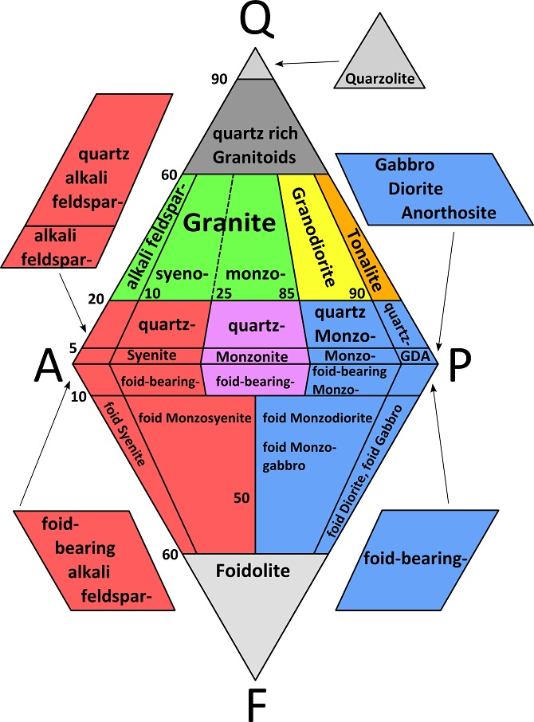
QAPF diagram pro plutonické horniny
QAPF Diagram for plutonic rocks.
IUCG (The International Union of Geological Sciences) klasifikace plutonických hornin
založená na základě poměru minerálů (světlých; křemene, alkalických živců, plagioklasů a foidů).
Používá se pro všechny horniny s obsahem tmavých minerálů pod 90% (ne tedy pro ultramafické horniny).
Pro horniny ultramafické je jiné klasifikační schéma.

Slide 18
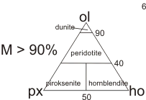
Pro všechny horniny s obsahem tmavých minerálů nad 90% (pro ultramafické horniny).
Klasifikace ultramafických plutonických hornin
Na základě poměru tmavých minerálů tedy: olivínu, pyroxenu (clino i orto) a amfibolu se rozlišují
dunity, peridotity (převaha Ol)
pyroxenity (převaha Px)
amfibolovce (převaha Hb) – neplést s metamorfovanou horninou v amfibolitové facii - amfibolitem

Slide 19

Granity
Střednězrnná až hrubozrnná kyselá hornina s Qz (>20%) a živci, přičemž alkalické živce tvoří 100 - 35% z živců, dále jsou přítomné tmavé minerály (vedlejší množství).
Tmavé minerály: njčastější Hbl, Bt, méně Ms. Dále Px, And, Tur, Grt, topaz.
na základě poměru plagioklasů a alkalických živců se rozlišují monzogranity (65-35% alkali feldspar), syenogranity (90-65% alkali feldspar), and alkalické granity (>90% alkali feldspar). Cca 70% of granitů jsou monzogranity.
Výlevný ekvivalent je ryolit.
Aplity – žilné, světlé (malý podíl mafických minerálů), většinou jemnozrnné granitoidní horniny.
Pegmatity jsou žilné, hrubozrnné až velmi hrubozrnné, silně frakcionované horniny s malým podílem tmavých minerálů a vysokým obsahem neobvyklých minerálů s korovými prvky. Specifické textury.

Slide 20
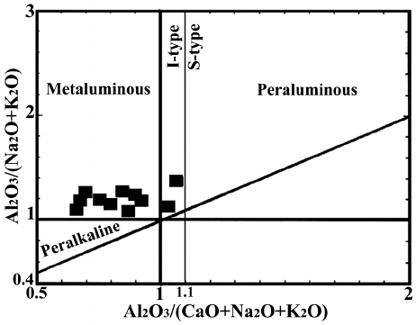
Další klasifikace granitů
Další dělení na základě poměru Al₂O₃/(Na₂O + K₂O + CaO).
peraluminické:
Al₂O₃ > (Na₂O + K₂O + CaO)
Z tmavých minerálů jsou typické Al-bohaté fáze: Ms, může být Grt, Tur. Dále běžný Bt
metaluminické:
Al₂O₃ < (Na₂O + K₂O + CaO);
Al₂O₃ > (Na₂O + K₂O)
Z tmavých minerálů je typický Bt; častý Hbl, může být i Px
peralkalické:
Al₂O₃ < (Na₂O + K₂O);
Al₂O₃/(Na₂O + K₂O + CaO) << 1.0;
bez křemene (nebo málo); hojný K-živec, zástupci živců.

Slide 21
Další klasifikace granitů
Dělení na základě geneze I-typ, S-typ, M-typ and A-typ (Chappell & White)
I-typ a S-typ - tavením vysoce metamorfovaných hornin, buďto jiného granitu či intruzivních mafických horńin (I-typ) nebo metasedimentů (S-typ). Typické pro subdukční zóny (oceán-kontinent; I-typ) a kolizi kontinent-kontinent (S-typy, I-typy).
I-typ - magmatický protolit; obvykle metaluminózní granity; absence peraluminózních a peralkalických minerálů. Hlavní mafické minerály Bt, Hbl. Akcesorie allanit, titanit
S-typ - sedimentární protolith; protože sedimentární horniny jsou obvykle bohaté Al₂O₃ (nejčastěji tavením metapelitů), tak S-typové granity jsou obvykle peraluminické (molární poměr Al₂O₃ /(CaO + Na₂O + K₂O) >1,1). Přítomnost peraluminických minerálů: obvykle Ms, dále Grt, Tur, andaluzit, topaz, korund. Akcesorie zirkon, monazite, xenotim, apatit.
M-typ – granit derivovaný z pláště; frakční krystalizací z mafických magmat generovaných tavením pláště. Jsou vzácné, protože málokdy frakcionace bazických tavenin dojde až ke granitu.
A-typ - anorogenní granity; v oblastech kontinentálních riftů (extenzní režim, výzdvih astenosféry a ztenčení litosféry), nemají vztak k orogenezi, vznikají tavením spodní kůry. Mají specifickou geochemii i mineralogii (nabohacení na korové prvky). Obvykle peralkalické (Na₂O + K₂O) > Al₂O₃. Na amphiboly a Na pyroxeny – (aegerine).

Slide 22
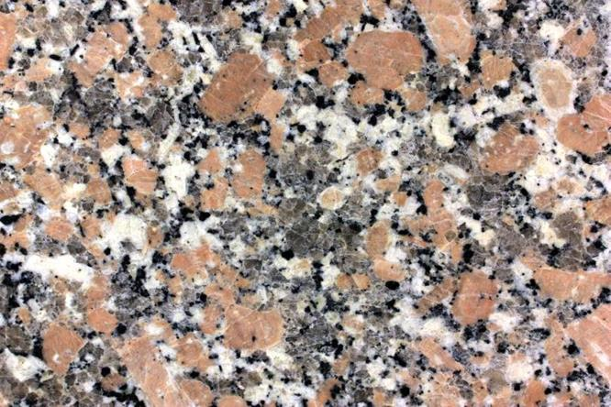
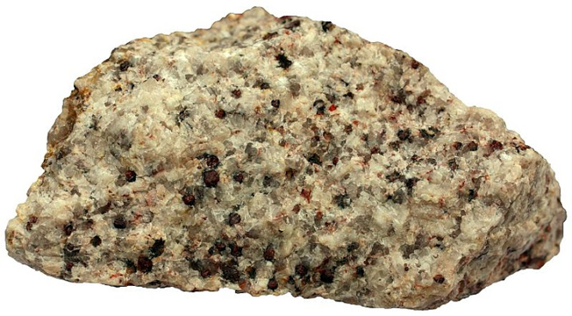
Granit
Granite with alkali feldspar (pink), plagioclase (white), quartz (glassy-grey) and biotite (brown).
Peraluminous granite (S-type) with muscovite and red garnet phenocrysts.

Slide 23
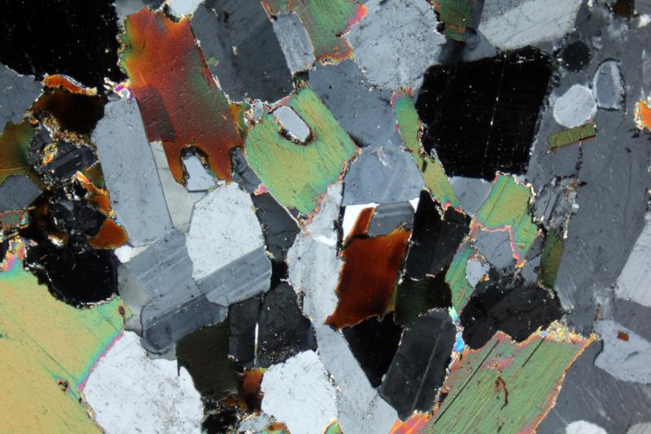
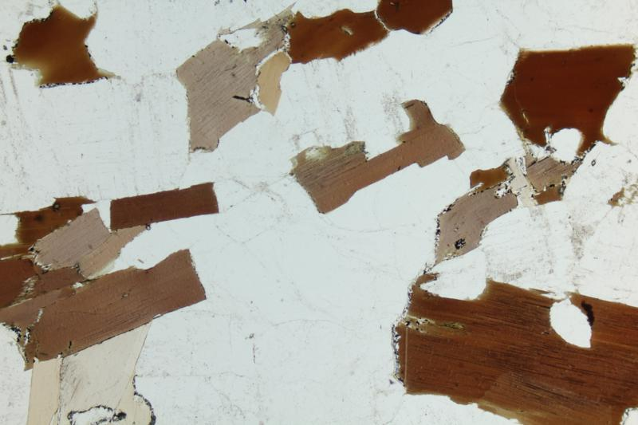
Granit
Plagioclase, biotite and quartz in a granite.
XPL image
PPL image

Slide 24
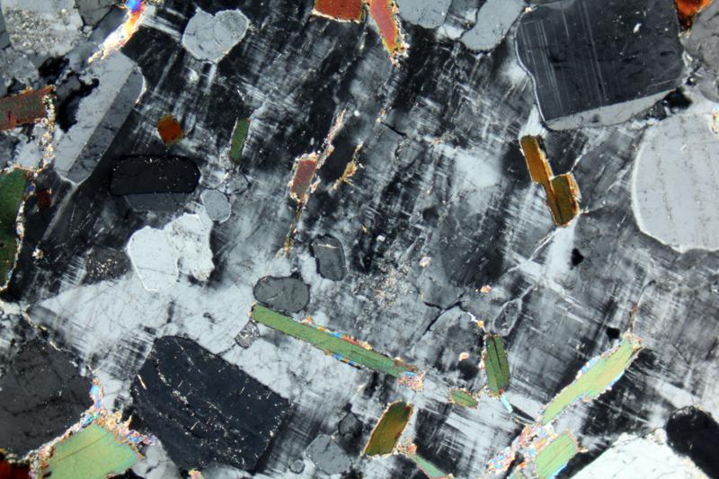
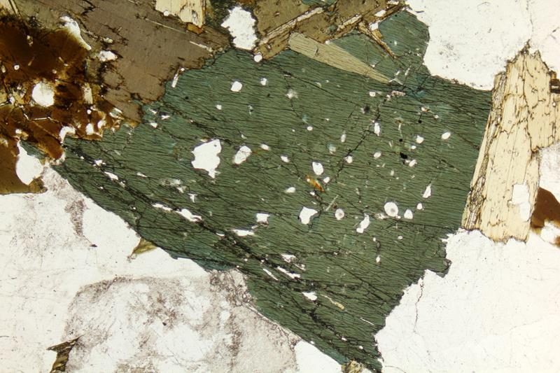
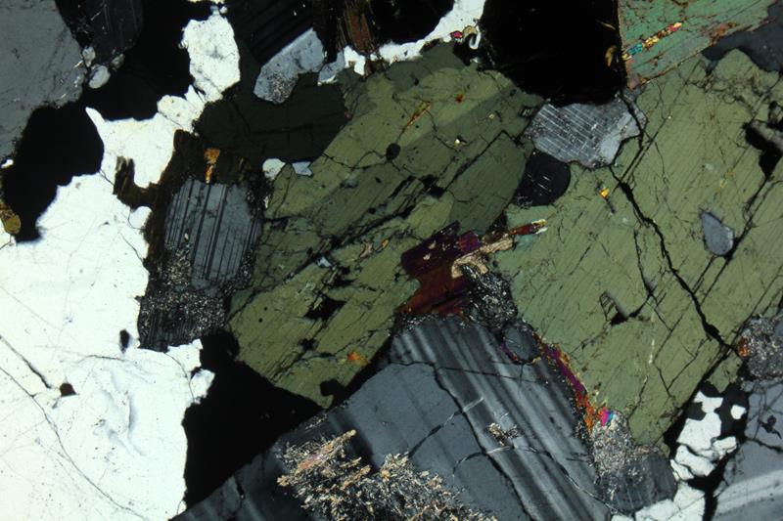
Granit
Plagioclase, K-feldspar, biotite and quartz in a granite.
XPL image
Hbl a Bt v granitu
PPL image (vlevo) XPL image (vpravo)

Slide 25
Granodiorit/tonalit
Granodiorit - intruzivní hornina blízká granitu, ale obsahuje více Pl a méně Kfs. Hornina s křemenem > 20%.
Felsická až intermediální. Intruzivní ekvivalent je dacit.
Z tmavých minerálů převažuje Bt, Hbl.
Vyšší podíl tmavých minerálů než v granitu.
Muscovit je vzácný
Akcesoricky: magnetit, ilmenit, titanit, allanit, apatit, sulfidy.
Hojné, nejčastěji s I-typovými granity
Tonalit – intermediální hornina blízká granodioritu s výraznou převahou Pl nad Kfs. Hornina s křemenem > 20%.
Z tmavých minerálů převažuje Bt, Hbl. Px
Vzácnější než granity a granodiority

Slide 26
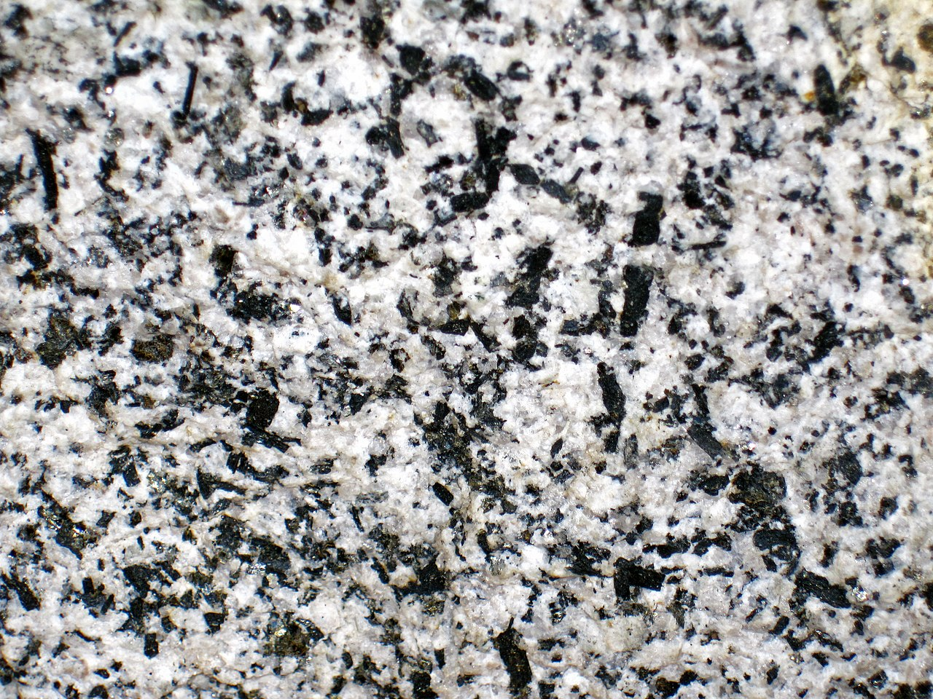
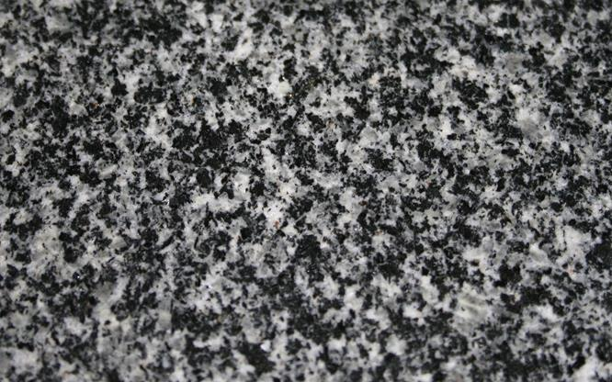
Granodiorit s Bt a Hbl
Tonalit (Pl, Bt, Qz)

Slide 27
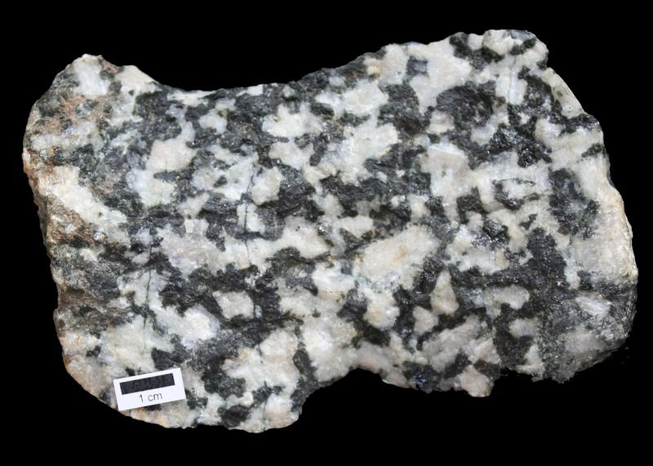
Diorit
Diorit – intruzivní hornina tvořená plagioklasem, biotitem, amfibolem, případně pyroxenem, malé množství křemene. Intermediální hornina mezi granitem a gabrem. Vulkanický ekvivalent andezit.

Slide 28
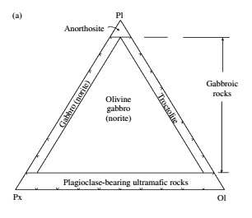
Klasifikace gaber
Gabro (širší pojetí) - SiO₂ chudá, bazická, intruzivní hornina. Výlevný ekvivalent je bazalt.
Středně- až hrubě-zrnná, tmavá.
hornina tvořená plagioklasem, pyroxenem, a olivínem
Gabro (strict sense): augite (clinopyroxene), calcic plagioklase
Norit: hypersten (ortopyroxen), calcic plagioclase
Olivinické gabro: augite, olivine, calcic plagioklase
Troktolit: olivine, calcic plagioklase
Anorthosite: calcic plagioklase (labradority)

Slide 29
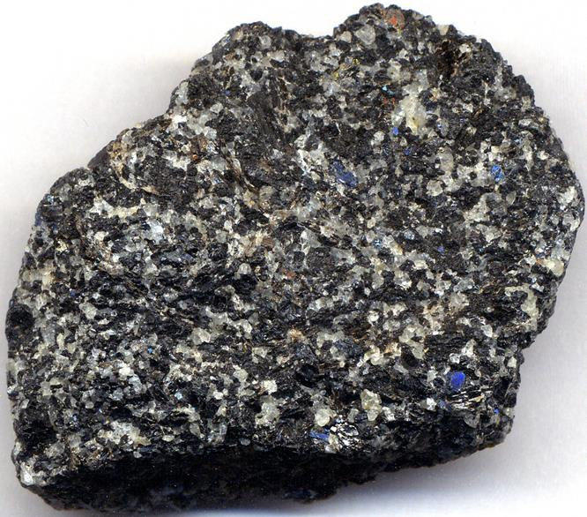
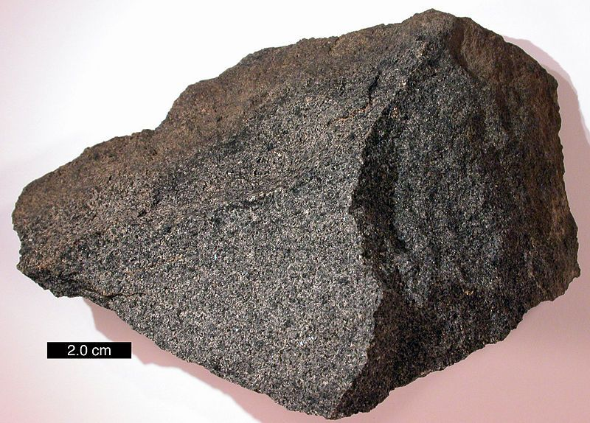
Gabro
Hrubozrnné gabro (Cpx, Pl) středně-zrnité gabro (Pl, Px, Ol)

Slide 30
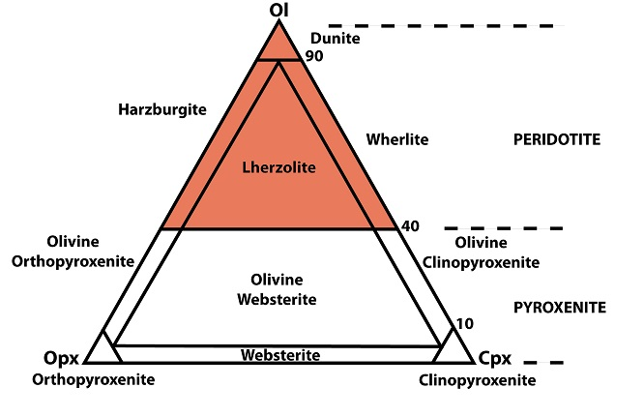
Klasifikace ultramafických hornin
ultramafická hornina – obsahuje < 10 modálních % felsických minerálů.
Podle převahy Ol či Px se rozlišují peridotity a pyroxenity
Peridotity > 40 vol% olivinu (zbytek pyroxeny). Akcesoricky: Grt, spinel-chromit, Pl, ilmenit, magnetit.
Peridotity budují svrchní plášť (vynesené na povrch jako xenolity v magmatu; nebo vyvlečené kusy pláště při kolizích desek na povrch). Al-bohaté minerály peridotitu: Pl-nízké P; spinel – střední P; Grt – vysoké P. Mnoho plášťových peridotitů představují rezidua po parciálním tavení pláště nebo krystalizovaly z parciálních tavenin pláště.
Méně jako tzv. kumuláty krystalizací z
bazické taveniny ve vrstevnatých
bazických intruzích (Ol, Px, Pl, Chr, Hbl)
Parciální tavení peridotitů produkuje taveniny jejichž chemismus se vyvíjív závislosti na stupni tavení (nejčastěji 1-20%) a chemickém složení taveného peridotitu od karbonatických, přes karbonát-silikátových (kimberlitové) po bazaltické (peridotit je zdroj bazaltů).
K tavení nejčastěji dojde, když vystupující plášť protne křivku solidu peridotitu nebo s přísunem fluid do pláště na subdukční zónou.
Ultramafic rocks. Peridotites field in red

Slide 31
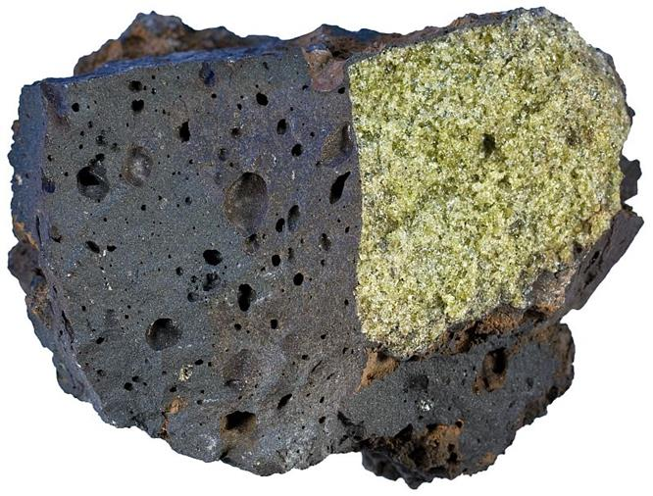
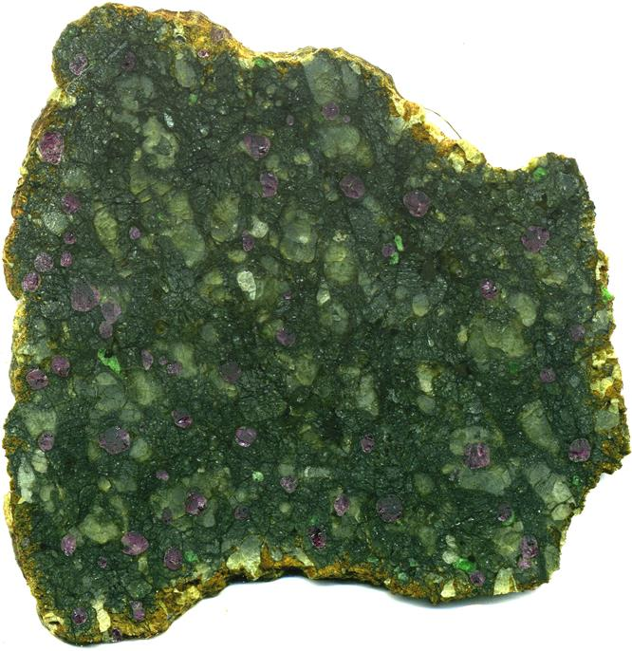
Peridotity
Xenolit dunitu v basaltu (Hawaii).
Granátický lherzolit se zachovalými krystaly olivínu
Ve výchozech olivín v peridotitech velice rychle zvětrává a stává se černý (Fe oxidy)
až světle zelený (serpentin)

Slide 32
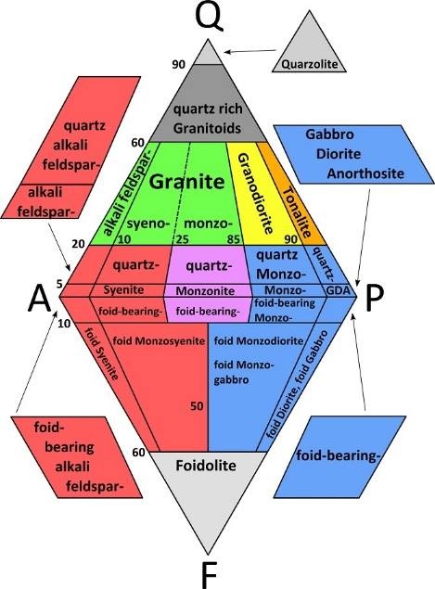
Syenit
Syenit (červené pole) hrubozrnná intruzivní hornina blízká granitu, avšak bez křemene či s nízkých obsahem křemene(<5%- syenit/<20% křemenný syenit). Můžou obsahovat i zástupce živců (foidy)
Živce převažují alkalické (obvykle ortoclas). Plagioclas obvykle v menší míře.
Syenity jsou obvykle peralkalické s převahou alkálií nad Al2O3
Některé syenity interpretované jako produkt frakční krystalizace bazaltické taveniny.
Jiné jako mísení tavenin generovaných z pláště s korovým materiálem.
Z tmavých minerálů obvykle Bt, Hbl, Px amfiboly i pyroxeny mohou být alkalické (Na)

Slide 33
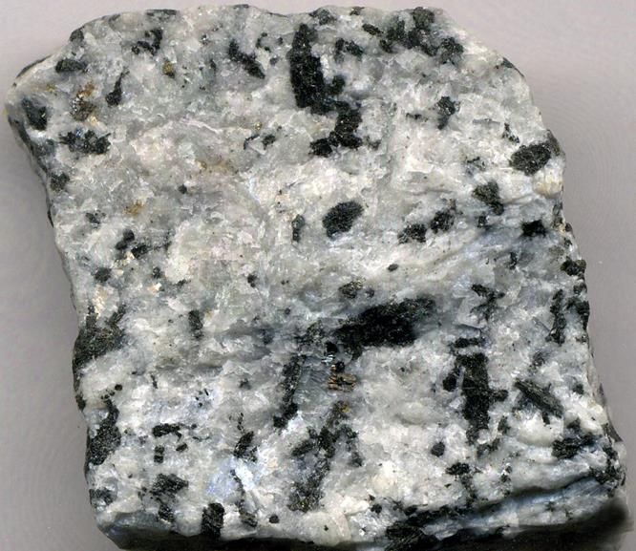
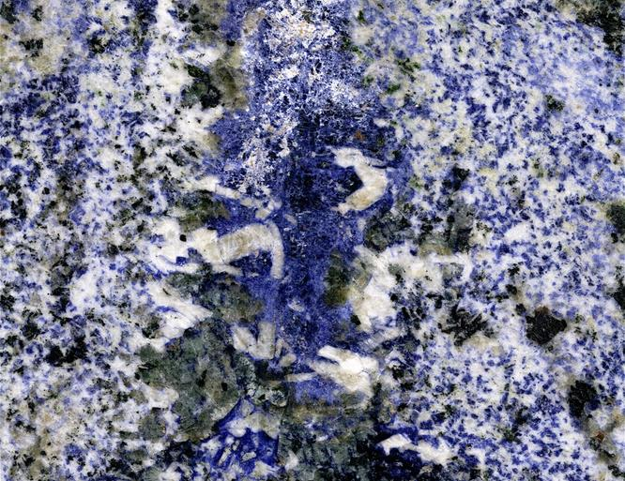
Syenit
Modrý sodalit (zástupci živců, foidy) v syenitu. Brazílie
Syenit; alkalický živec (albit) a amfibol (černý).

Slide 34
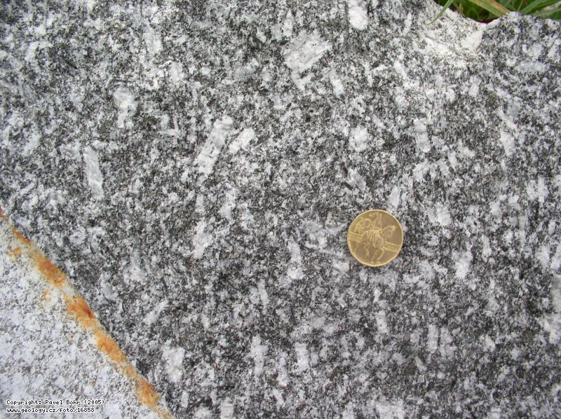
Durbachit
hlubinná magmatická vyvřelina, řazená k ultradraselným horninám
melanokratní (vyšší obsah tmavých min.) amfibol-biotitický či pyroxen-biotitický syenit
hojný v českém masívu (středočeský pluton, třebíčký a jihlavský pluton)
předpokládá se zdroj taveniny ve svrchním zemském plášti v kombinaci s významnou kontaminací horninovým materiálem zemské kůry.
Durbachit (výrostlice – bílý K-živec, dále plagioklas, biotit, amfibol/pyroxen)

Slide 35
Magmatické série vulkanických hornin
Rozlišení sérií založeno na obsahu alkálií (Na2O + K2O) a obsahu SiO2, rozděluje se do dvou skupin subalkalická a alkalická série a jejich horniny
Subalkalické série:
Horniny nasycené SiO₂; mají normativní ortopyroxen a křemen a nemají nefelín (zástupci živců, foidy) a olivín (při přítomnosti křemene). Basické členy jají oba typy pyroxenů (ortopyroxen i clinopyroxen = augit). Běžné jsou výrostlice plagioklasu a obvykle i v matrix.
Tholeiitická a vápenato-alkalická série
Tholeitická magmatická série – redukční; a méně Al2O3 a SiO2 (43-63 %); chybí výrostlice biotitu a amfibolu.
Během krystalizace (olivín, pyroxen) v tholeitické sérii je významný nárůst obsahu Fe ve zbytkové tavenině.
Vápenato-alkalická magmatická série – oxidační; a vyšší obsah Al2O3 (16-20 %) a SiO2 (48-75 %).; běžné výrostlice biotitu a amfibolu (andezity, dacity).
Ve vápenato-alkalických magmatech může vznikat významný podíl magnetitu a takto Fe obsah v průběhu krystalizace ve zbytkovém magmatu příliš neroste.

Slide 36
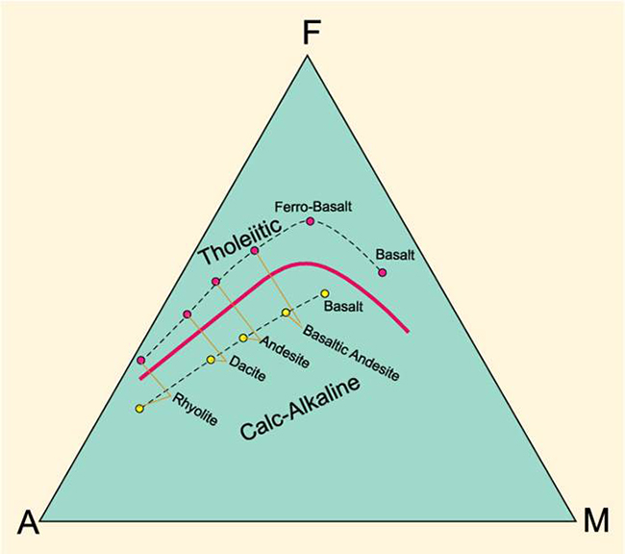
Subalkalické magmatické série
Rozdíly mezi subalkalickými magmatickými sériemi (tholeitickou a vápenato-alkalickou) v AFM diagramu, s vrcholy Na₂O + K₂O (A), FeO + Fe₂O₃ (F), and MgO (M).
Při postupném chladnutí a krystalizaci taveniny, se vyvíjí chemické složení zbytkové taveniny (stává se bohatší alkáliemi a chudší Mg a Fe, tedy vede k vývoji směrem k vrcholu a alkáliemi.
U vápenato-alkalické série s přibližně konstantních Mg/Fe poměrem při krystalizaci magnetitu.
U tholeitické série nejprve s poklesem Mg/Fe poměru a potom již k vrcholu s alkáliemi.

Slide 37
Magmatické série
Alkalická série
Alkalické horniny – oceánské ostrovy (hot spots; obvykle v pozdějších stádiích, po tholeitických erupcích) a v prostředí kontinentálních riftů (extenzní režim; Východoafrická příkopová propadlina; rift v podkrušnohoří).
Na základě poměru mezi obsahem Na2O a K2O se dělí na sodnou a draselnou sérii.
Magma nenasycené SiO2; chybí v horninách normativní ortopyroxen a křemen a je přítomen normativní nefelín (foidy, zástupci živců).
Obvykle v bazaltech hojné výrostlice olivínu, z pyroxenů jen clinopyroxen (augit – obvykle Ti-bohatý) a plagioklas.

Slide 38
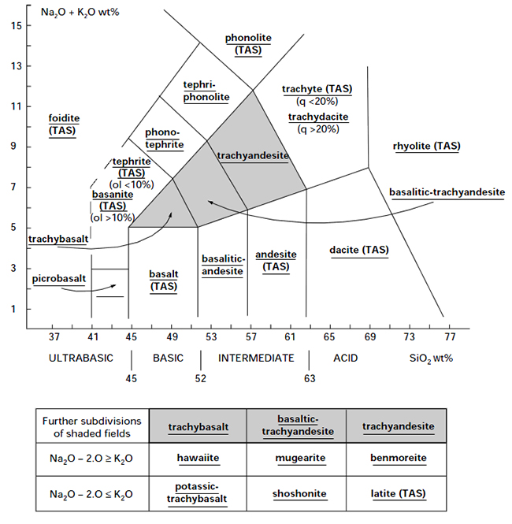
TAS diagram
(total alkali silica)
Le Bas et al., 1986.
Klasifikace vulkanických hornin
Klasifikace založená na obsahu alkálií (Na₂O+K₂O) a obsahu SiO₂ v hornině.
Dále se používá obsah normativních minerálů (po rozpočtu z chemické analýzy, ne na základě modálního zastoupení minerálů v hornině).
q = normativní křemen;
ol = normativní olivín.
Horniny spadající do šedého pole mohou být dále klasifikovány v souladu s tabulkou dole.
IUGS recommendations

Slide 39
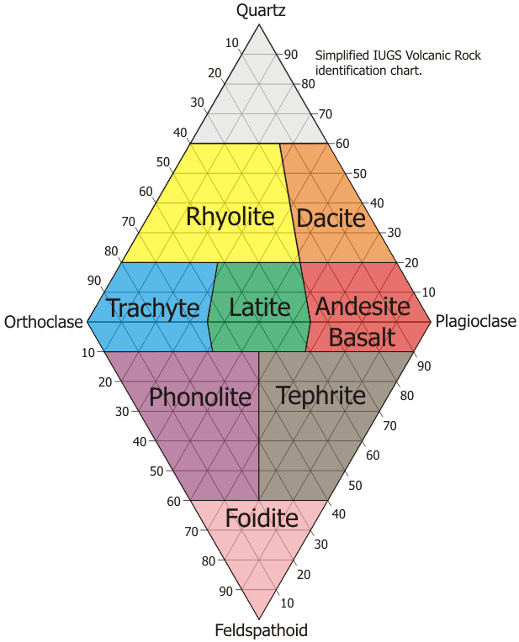
Klasifikace vulkanických hornin
QAPF klasifikační diagram pro vulkanické horniny
(Le Maitre et al. 1989)
Basanite

Slide 40
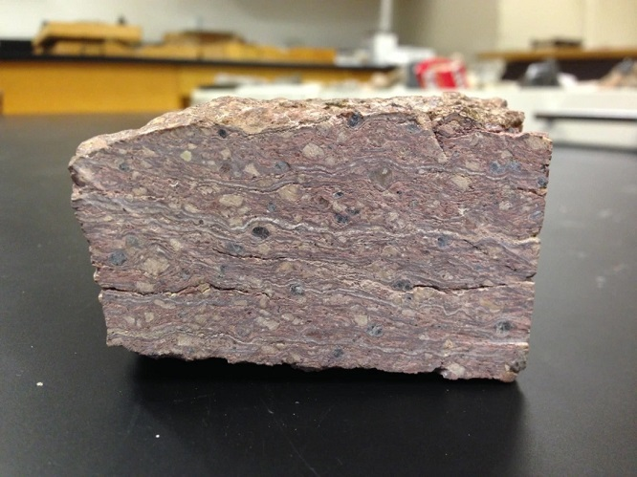
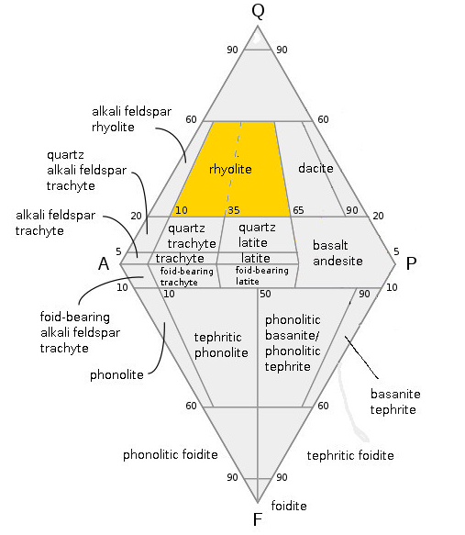
Ryolity
Kyselé vulkanické horniny (chemické složení granitu) s výrostlicemi křemene a alkalických živců, často minoritně plagioklas, biotit.
Základní hmota sklovitá (devitrifikace často) až mikrokrystalická
Vysoký obsah SiO₂ , nízká teplota taveniny – vysoká viskozita taveniny vede k silným erupcím (často krystalizuje ještě před výlevem a utuhává jako tzv. dómy = nevylévá se na povrch jako lávové proudy)
Provází je často silné exploze (např. Mt Pelé typ) s uvolněním žhavých mračen (potencionálně bude silný výbuch ryolitového magmatu - Yellowstone)
Horniny aktivních okrajů kontinentů
vápenato-alkalické série

Slide 41
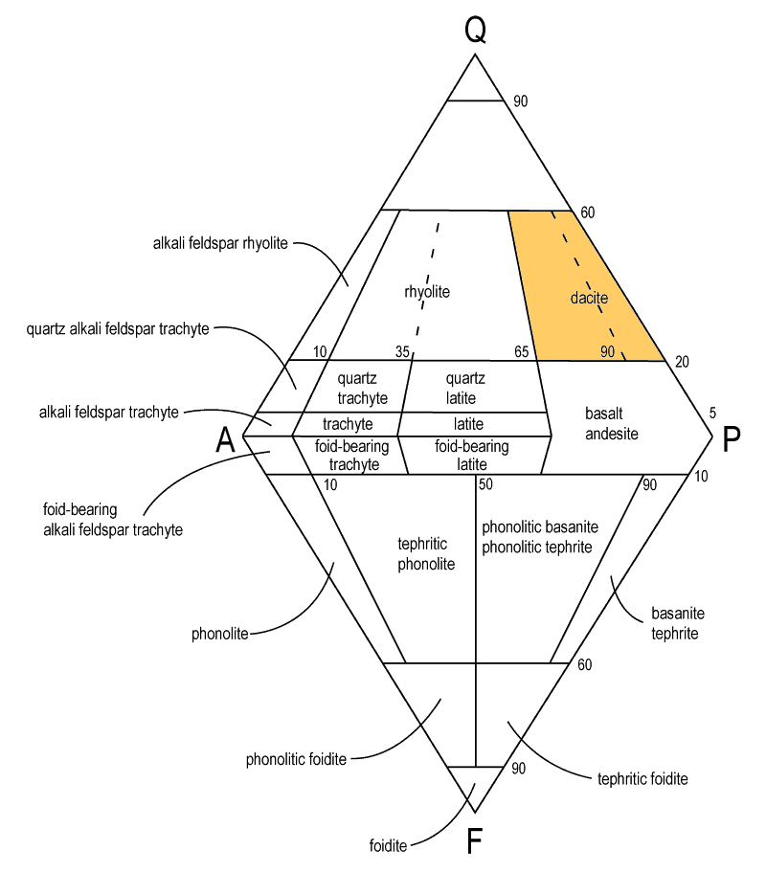
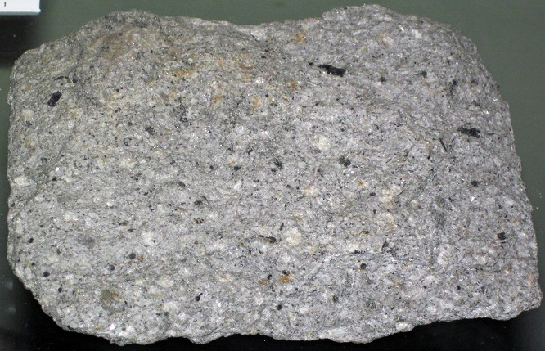
Dacity
Křemenná varieta andezitu, obvykle v asociaci s andezity a ryolity tvoří lávové proudy, žíly i intruze v centru vulkánů (dómy).
Tvořené plagioklasem (střední An), biotitem, amfibolem, augitem (Cpx), enstatitem (Opx) s porfyritickou stavbou. Významný obsah křemene jako výrostlice i v základní hmotě. S rostoucím obsahem sanidinu (Kfs) přechází do ryolitů.
Vázána na prostředí subdukce oceánské kůry pod kontinent (tavení hydrotermálně alterované oceánské kůry výstup taveniny nahoru a interakce s nadložním subkontinentálním pláštěm )
Dacit s výrostlicemi Pl a Hbl

Slide 42
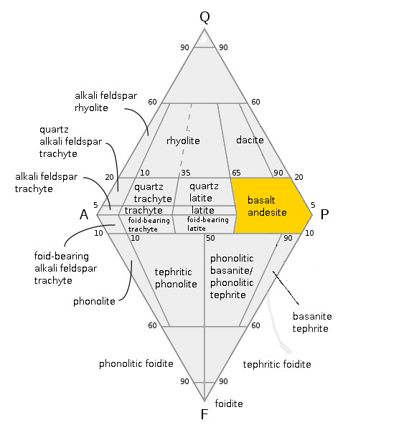
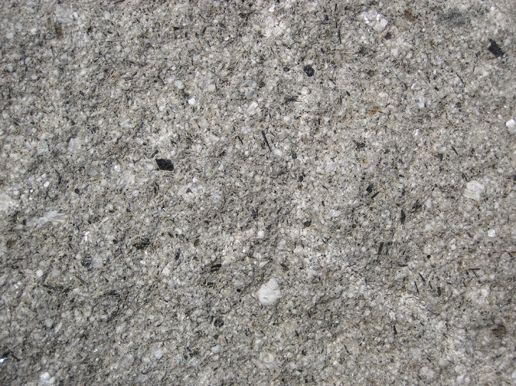
Andezity
Typická hornina vápenato-alkalické série aktivních okrajů kontinentů (společně s vápenato-alkalickými bazalty, dacity a ryolity)
Porfyritická stavba nejčastěji s výrostlicemi plagioklasu méně augitu (klinopyroxenu), ortopyroxenu (bronzit, hypersten), amfibolu (hornblend).
Akcesoricky ilmenit, magnetit (Ti bohatý)
Andezit s výrostlicemi Pl a Hbl

Slide 43
Bazalty (čediče)
Mid Ocean Ridge Basalts (MORBs)= bazalty středooceánských hřbetů; středooceánské rifty = největší produkce magmat na zemi; tholeitické bazalty
OIB (Ocean island basalts = bazalty oceánských ostrovů); vývoj složení od tholeiitických bazaltů po alkalické basalty (nikdy ne vápenato-alkalické)
Orogenní bazalty
vázány na konvergentní rozhraní desek, ostrovní oblouky, kontinentální okraje. Druhý hlavní producent magmatu na zemi. Velká diverzita magmatických hornin. Nejčastěji:
a) Island-arc basalt association (IAB) = bazalty ostrovních oblouků
b) Calc-alkaline association – vápenato-alkalické bazalty aktivních okrajů kontinentů
Minerální složení: Pl (vysoké An), Cpx (augit), Opx, olivín,
amfibol, magnetit
Obvykle porfyritické
Výrostlice - Olivín, pyroxeneny, plagioklas
Matrix – sklovitá, devitrifikované sklo, drobné krystalky

Slide 44
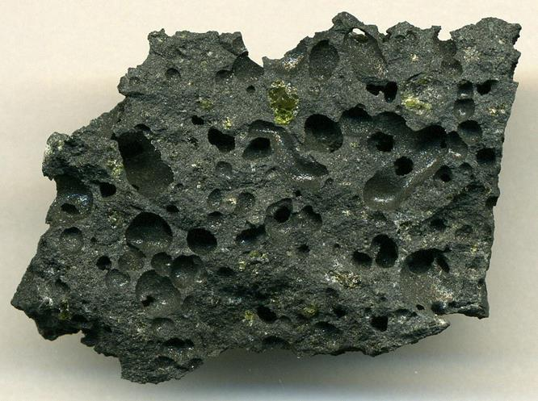
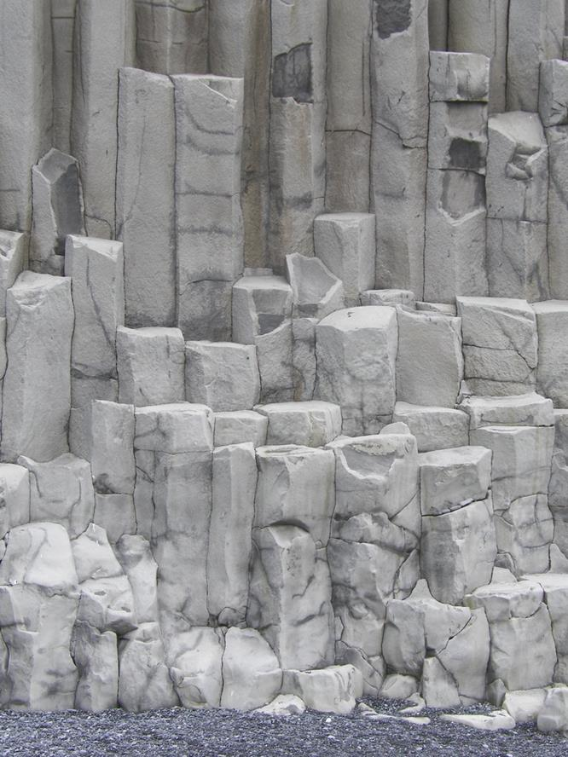
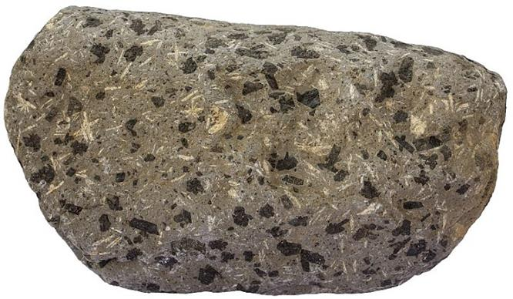
Bazalty (čediče)
Pórovitý olivinický bazalt
Odlučnost sloupcovitá u bazaltů
Bazalt s výrostlicemi Pl a augitu (Cpx)

Slide 45
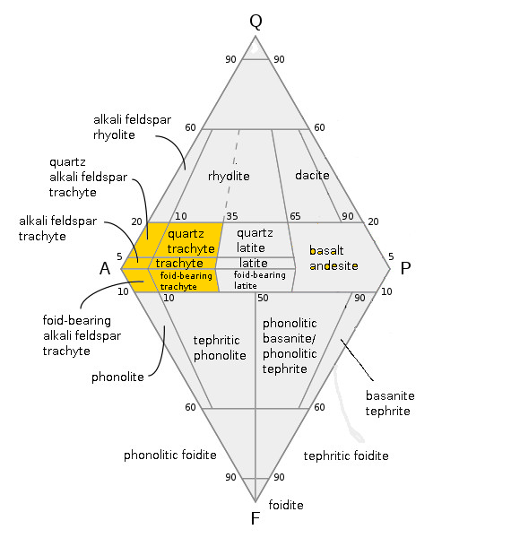
Trachyty
Trachyt je jemnozrnná, světlá vulkanická hornina. Vulkanický ekvivalent syenitu.
Složené z alkalických živců, menší množství tmavých minerálů (biotit, amfibol, pyroxen – diopsid či Na bohatý).
Většinou porfyritická stavba s velkými fenokrysty (sanidin či ortoklas; a jemnozrnnou až sklovitou základní hmotou.
Frakcionací z bazaltického magmatu.
Dva hlavní typy trachytů. Draselné, se sanidinem (orthoclasem), plagioclasem (obvykle An 5-20). Sodné, alkalické živce (albit) a tmavé minerály jsou Na bohaté.
Si bohaté trachyty mohou mít malé množství křemene (tridymit a cristobalit). S nárůstem Si přechází do ryolitů.
Si-chudé jsou se zástupci živců (leucit, nefelín, sodalit) a přechází do fonotitů.

Slide 46
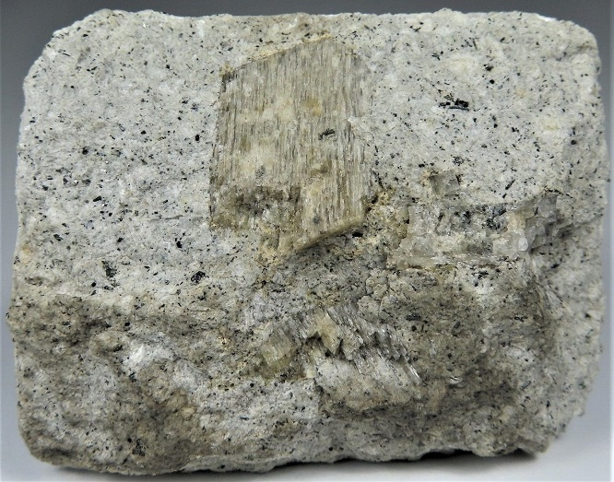
Trachyty
Trachyt s výrostlicí sanidinu

Slide 47
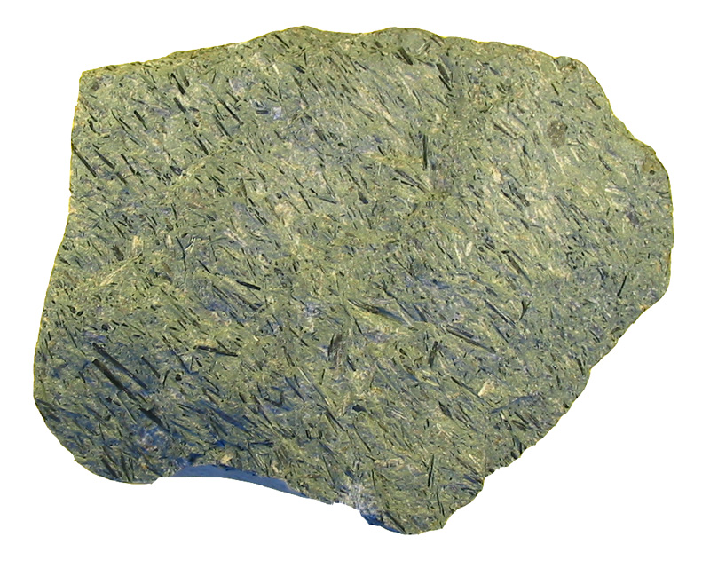
Fonolity
Intermediální horniny alkalické série, poměrně vzácné, nejčastěji vnitrokontinentální rifty (kontinentální hot spots),
vznik – nízkoprocentní tavení spodní kontinentální kůry nad plášťových chocholem
Často spojené s A-typovými intruzemi
Fonolit je jemnozrnný výlevný ekvivalent nefelinického syenitu.
Minerální asociace: zástupci živců (nefelín, sodalit, leucit) a alkalické živce (sanidin, ortoklas), plagioklasy vzácné.
Tmavé minerály: biotite, Na- amfiboly, Na-pyroxeny, olivín (Fe bohatý)
Basanite
Obvykle šedo-zelená hornina s výrostlicemi

Slide 48
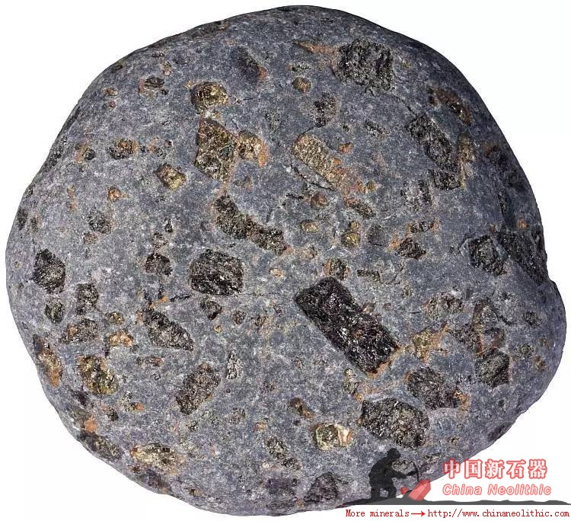
Bazanity a tefrity
Bazické horniny alkalických magmatických sérií (kontinentální rifty či pozdější vývojová stádia oceánských ostrovů (hot spots))
Horniny SiO2 chudá (bez křemene), bohatá alkáliemi a se zástupci živců (foidy) a plagioklasem
Z tmavých minerálů hlavně Cpx (Ti augit), Opx
Bazanit – hornina s olivínem/ tefrit – hornina bez olivínu
Bazanit s výrostlicemi Cpx (augitu)
Basanite

Slide 49
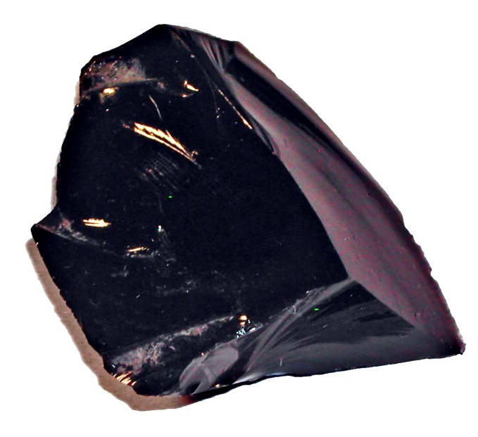
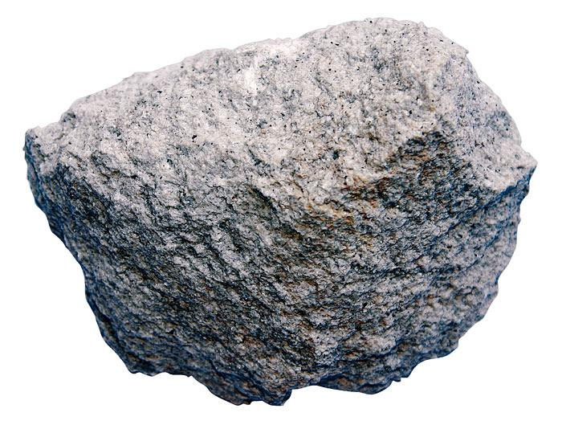
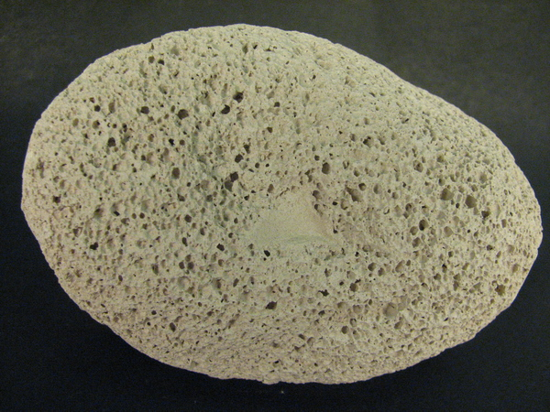
Vulkanická skla
Amorfní (nekrystalické) produkty rychlého chladnutí magmatu. Chemické složení skla se mění v závislosti na chemismu taveniny a obsah SiO2 kolísá stejně jako u taveniny (40-77 hm% of SiO₂), vyjma ultramafických tavenin (nejsou výlevné). Klasifikace a názvy skel jsou založeny na strukturních znacích.
• Obsidian: černí, masivní sklo, sklovitý lesk, lasturnatý lom. Ryolitové sklo s malým obsahem vody (<0.5 %).
• Perlite: šedé až hnědé sklo, křehké, koncentrické praskliny. Výsledek hydratace obsidiánu.
• Pemza: pórovité, vypadající jako pěna.

